Slide 1
TIPOS DE TESES DE MESTRADO
RELATÓRIOS DE ATIVIDADE PROFISSIONAL
Relatório Integrador da Atividade Profissional
2. RELATÓRIOS TÉCNICO CIENTÍFICOS
Dissertação de Mestrado
Normas_para_a_elaboracao_da_dissertacao_de_mestrado_2018_2019.pdf
https://www.isa.ulisboa.pt/da/anuncios/normas-para-elaboracao-dissertacao-de-mestrado-20182019

Slide 2
Relatórios técnico-científicos
Apresentação dos resultados de casos de estudo
Divulgação restrita
Artigos científicos
Apresentação dos resultados principais e mais interessantes de casos de estudo sob a forma de um artigo
Divulgação ampla se publicado
Artigos de revisão temática
Revisão bibliográfica de um tema

Slide 3
O QUE É UM RELATÓRIO TÉCNICO CIENTÍFICO?
É a primeira apresentação de um resultado original, até aí não testado, ou uma síntese temática pela primeira vez
Trata um assunto que pode ser repetido experimentalmente por outros investigadores, e portanto testados os resultados e conclusões
Pode ser um tema de aplicação imediata ou não
Encontra-se em forma ± acessível à comunidade científica e técnica (revista ou livro, biblioteca, bases de dados)
É sujeito a avaliação pública por um júri da especialidade
Quando publicado (editora, DOI), é sujeito a uma triagem por profissionais da área científica respectiva (revisores, júri)

Slide 4
Normas para Dissertação de Mestrado no ISA
a)Não pode exceder as 80 páginas principais, formato A4, fonte Arial (ou semelhante) de dimensão 10 ou 11,a espaço e meio, com margens de 2.5cm. Documentação complementar poderá ser acrescentada sob a forma de anexos não podendo exceder as 120 páginas totais;
b)Quando tal se revele necessário, certas partes do trabalho final, designadamente os anexos, podem ser apresentados exclusivamente em formato digital;
c)Deve incluir resumos em português e noutra língua oficial da União Europeia até 300 palavras cada, até 5 palavras-chave em português e noutra língua oficial da União Europeia, e índices;
d)Quando o Conselho Científico autorizar a redação do trabalho em língua estrangeira, este deve ser acompanhado de um resumo mais desenvolvido em português, com uma extensão compreendida entre 1200 a1500 palavras;
e)A capa deve incluir o nome da Universidade de Lisboa e do Instituto Superior de Agronomia, com os respetivos logótipos, o título do trabalho, o nome do estudante, o nome dos orientadores, a designação do ciclo de estudos do mestrado e, se aplicável, a área de especialização, a modalidade do trabalho que se apresenta (dissertação, trabalho de projeto ou relatório de estágio), o ano de conclusão e, nos casos de graus atribuídos em associação, a identificação das Instituições parceiras.

Slide 5
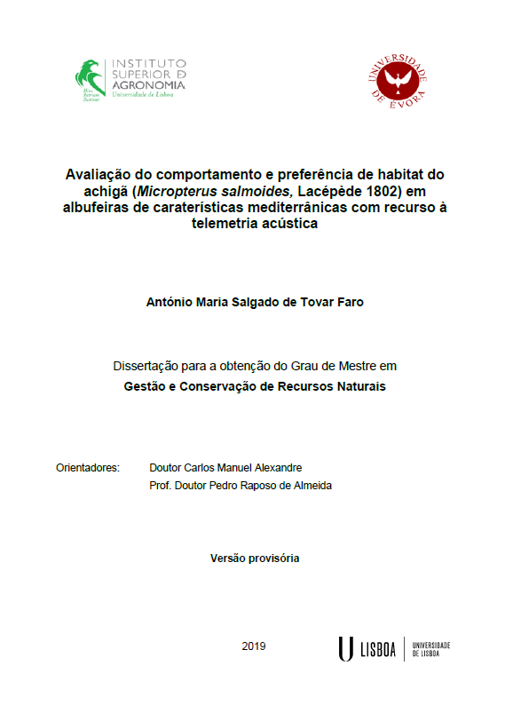
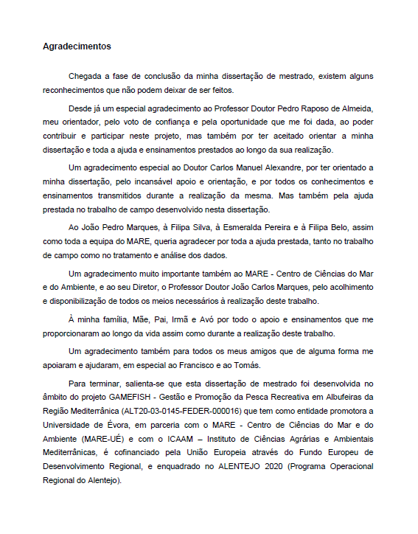

Slide 6
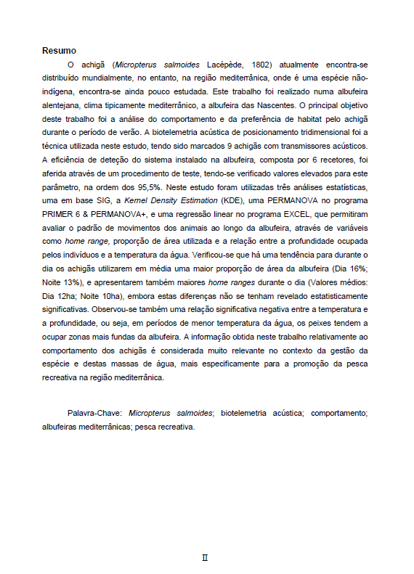
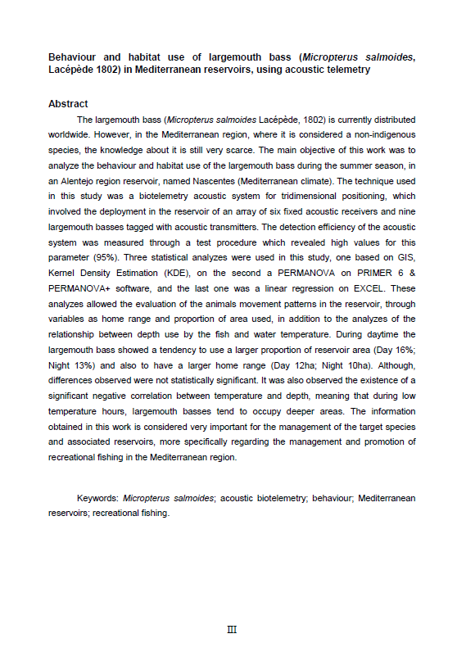

Slide 7
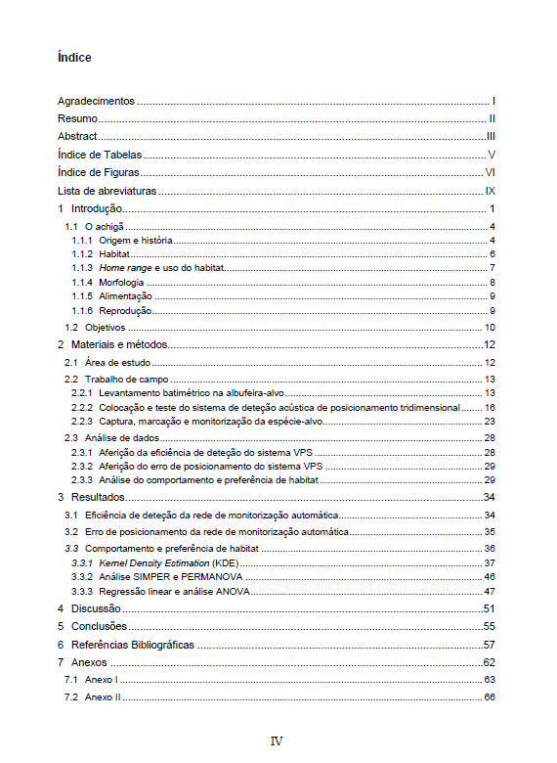
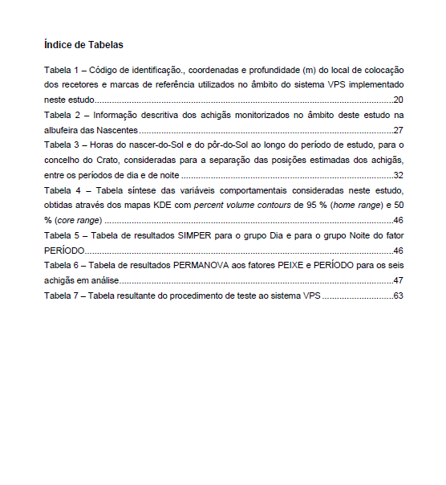

Slide 8
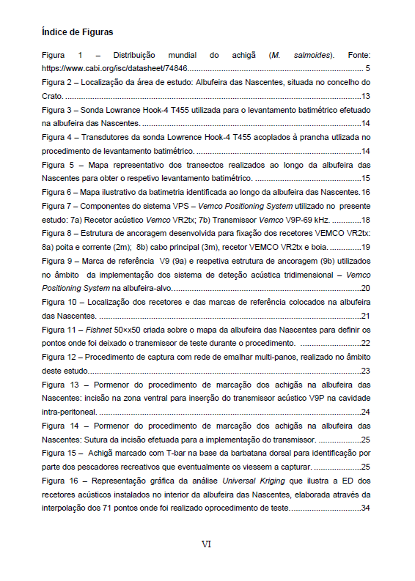
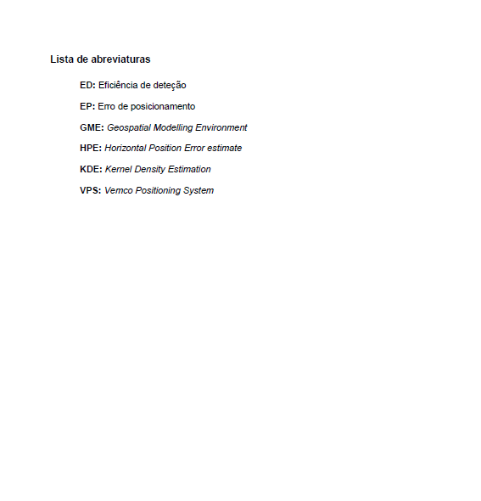
Lista de símbolos

Slide 9
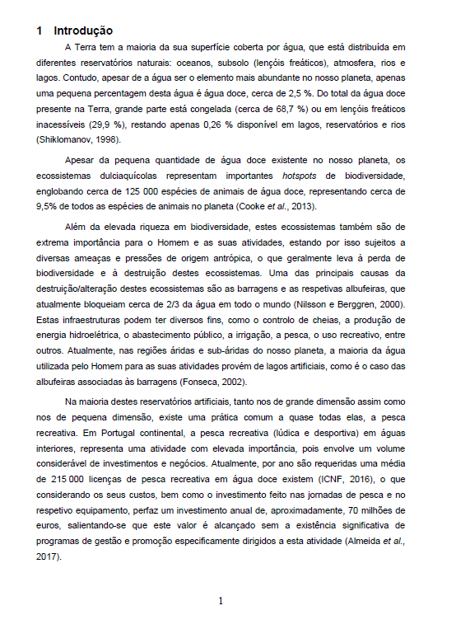

Slide 10
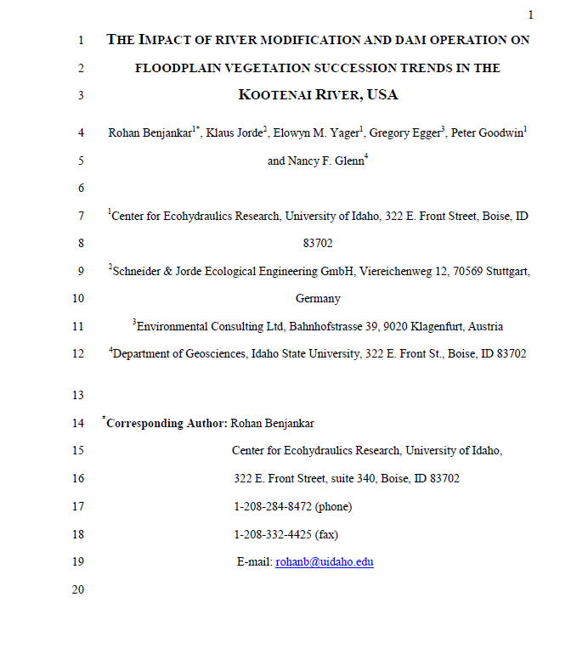
Relatório de mestrado sob a forma de artigo científico para submeter a publicação numa revista da especialidade

Slide 11
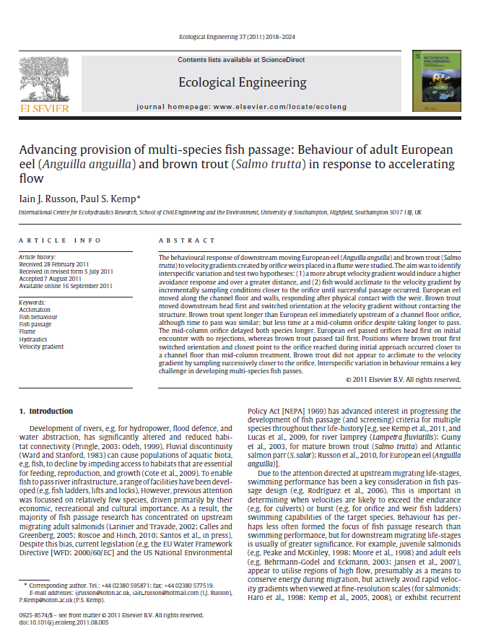

Slide 12
Dissertações de Engenharia do Ambiente: exemplos
Coberturas ajardinadas: a Importância do substrato técnico e contribuição para o seu uso, com a possibilidade de valorização de resíduos.
Avaliação de pegada de fósforo em Portugal e desenvolvimento de sistema de saneamento para a sua recuperação
Analise de viabilidade de uma cadeia de produto para oleos lubrificantes regenerados
Indicadores de avaliação técnica, económica e ambiental de um sistema de recolha de resíduos de embalagens.
Atividade agrícola e agropecuária na região hidrográfica do rio Douro: determinação da pegada hídrica e avaliação dos fluxos de água virtual
Optimização de processos de tratamento primário para incrementar a eficiência energética dos sistemas de tratamento de águas residuais por lamas ativadas.
Contributo para a recuperação da Ribeira da Caridade – avaliação da qualidade da água.
A capacidade de armazenamento de carbono nos ecossistemas em áreas periurbanas da AML.
Contributo para a minimização do consumo energético numa ETAR: estudo do efeito de diferentes proporções de lamas primárias e ativadas no processo de digestão anaeróbia – O estudo de caso da ETAR do Seixal.
Aplicação do processo oxic-settling-anoxic para a minimização da produção de lamas ativadas.
Estudo da gestão eficiente da água na cultura do pimento com filmes de cobertura do solo

Slide 13
COMO PROCURAR UM TEMA DE TRABALHO/ORIENTADOR?
Selecionar um professor de interesse do curso de engenharia do ambiente ou afins
Ver os temas oferecidos no ano respetivo e para os projetos em curso
Selecionar um tema de interesse e procurar um orientador adequado ao tema
Ajustar um tema externo a uma dissertação de mestrado. NOTA: orientador externo, tutor

Slide 14
Alguns temas de interesse existentes no isa

Slide 15
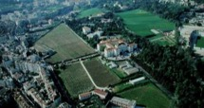
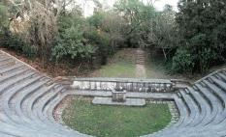
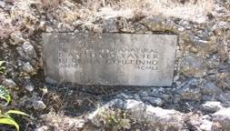
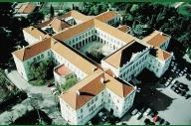
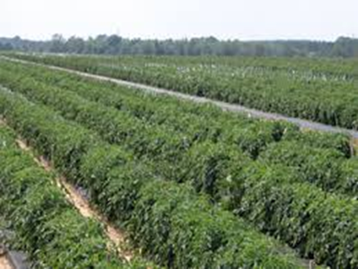
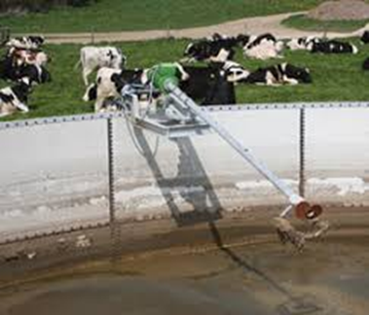


Animal slurry hygienization for use in industrial horticulture
Project CleanSlurry
To develop a simple and low-cost solution for animal slurry hygienization that do not generate new waste and improve its fertilizer value.
Hygienization by acidification and by alkalinisation including acid scrubber or biofilter to control gaseous emissions
b) Soil application of treated slurry and subproducts as organic fertilizers in industrial horticulture
c) Economical sustainability of the management chain

Slide 16
INTERREG H2020
Dairy-4-Future - Propagating innovations for more resilient dairy farming in the Atlantic area http://dairy4future.eu/
Reinforce the economic, societal and environmental sustainability of the dairy sector in the Atlantic Area.
Implement dairy systems blueprints able to withstand the volatility in milk prices and climatic hazards, preserving natural resources, mitigating climate change, offering social performances
Notes:
http://dairy4future.eu/

Slide 17
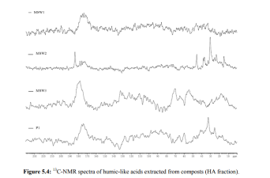
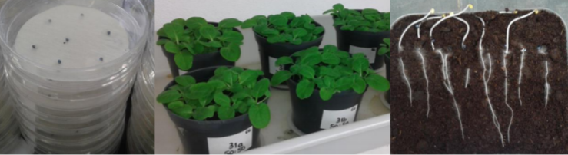
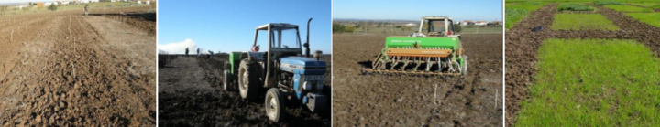



Biowastes as a Resource: treatment, quality assessment and technological use of products
Composting of biowastes
Assessment of composts quality using chemical, biochemical and biological indicators
Extraction of add-value components(humic substances) from composts
Use of composts as soil organic amendments
assessment of soil quality by the activity of enzymes.

Slide 18
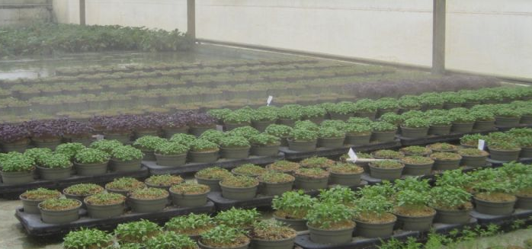
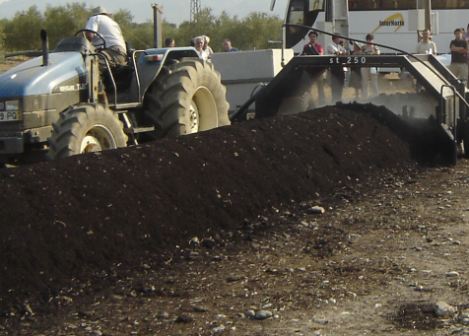
Circular economy in growing-media industry
Valorization of locally available residues, wastes or biomass as peat substitutes in growing-media formulation for potted plants including:
  Municipal solid waste compost (BioresourceTech. – 2000)
  Forestry wastes+pig slurry compost (Bioresource Tech. 2007)
  Sewage sludge+sawdust compost (Waste Res. & Manag 2009)
  Coconut fiber (Acta Horticulturae 2013)
  Eucalyptus globulus bark (Waste Management – 2018)
  Acacia spp. bark (Journal Cleaner Prod. – 2019)

Slide 19

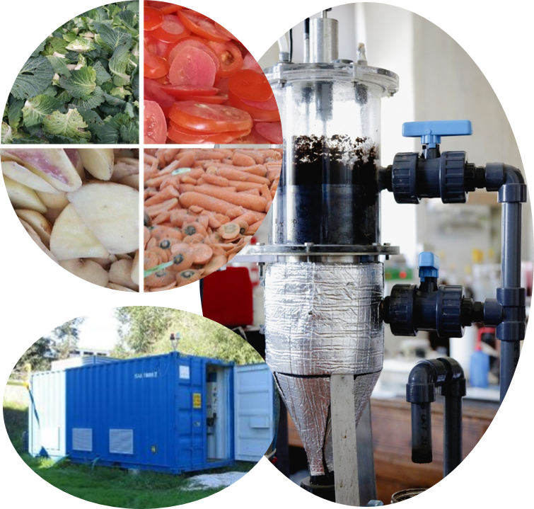
New food products and bioenergy from fruits of low commercial value and agro-industrial wastes
Project ProEnergy Rural Development Projects Funds
Recover energy from biodegradable waste (anaerobic digestion, AD)
An AD unit @ food industry unit
Use of biogas to obtain new products from non-marketable fruit & vegetables (e.g. fruit pulps) and additives

Slide 20
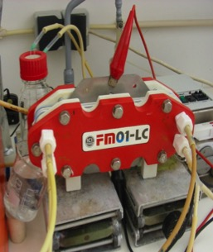
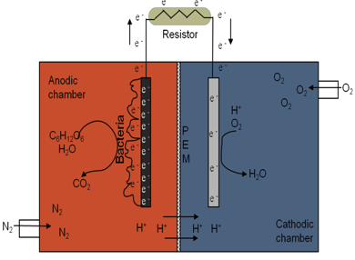
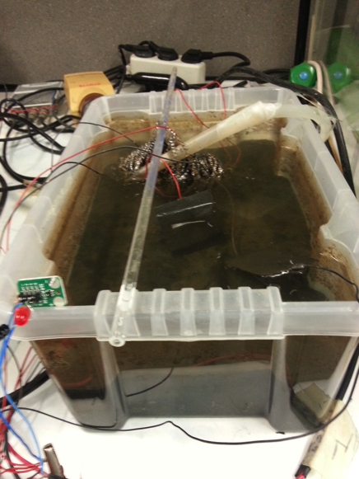


Microbial fuel cell (MFC) technology for wastewater treatment and bioelectricity harvesting

Slide 21
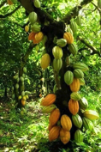
Environmental Life Cycle Assessment (LCA) of food value chains
Manga/Lime
Cocoa
Vanilla
in Guinea Bissau, São Tome and Principe, Papua New Guinea and Zambia

Slide 22






No_Waste
LIFE14 ENV/PT/000369
Management of biomass ash and organic waste in the recovery of degraded soils
Sustainable use of wastes from the pulp and paper industry and other organic wastes
Remediation of mine-contaminated acid soils (Iberian Pyrite Belt)

Slide 23
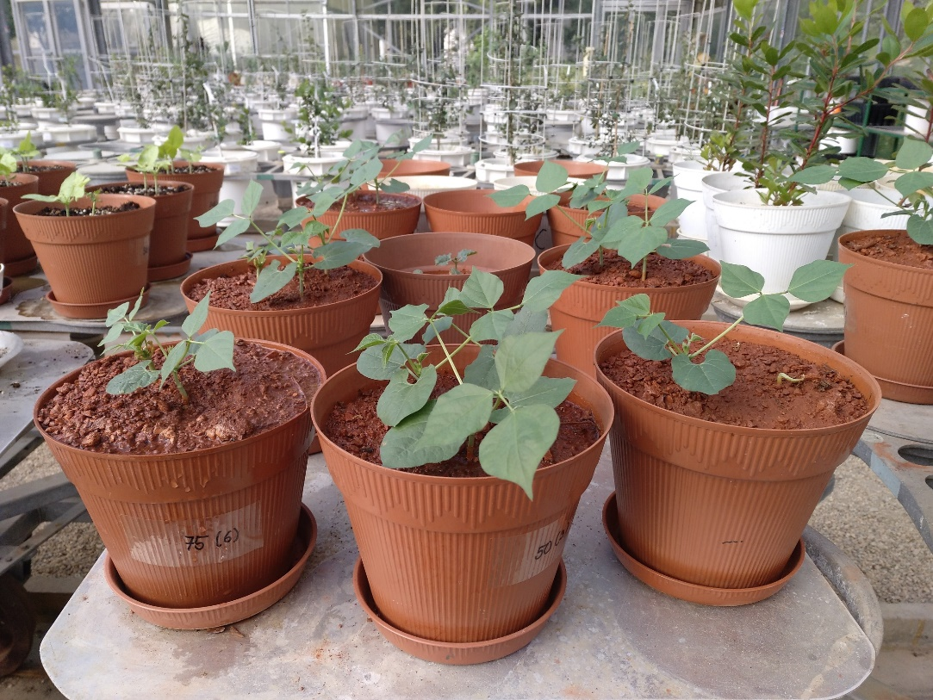
Rehabilitation of degraded soils and mine wastes through engineered soils
1-Technosols construction with halophytes using salt sediments and organic wastes
2-Technosols construction with lablab (Lablab purpureus - Fabaceae) for rehabilitation of mine wastes
Notes:
Rehabilitation of degraded lands through engineered soils using amendments/wastes
-Technosols construction for halophyte cultivation, using salt sediments and organic wastes irrigated with brackish water.
-Technosols construction for the rehabilitation of mine wastes and lablab (Lablab purpureus - Fabaceae) cultivation
Recovery of degraded soils and mine wastes as well salt sediments valorisation through Technosols construction using organic and inorganic wastes/amendments. Technosols design can be complex and amendments choice and application rates must be adjusted to the conditions of each degraded substratum to obtain a specific Technosol for each problem. The main goal of the Technosols is to improve the characteristics and functions of degraded lands at chemical, physical, and biological levels as well as to allow a better plant development.

Slide 24
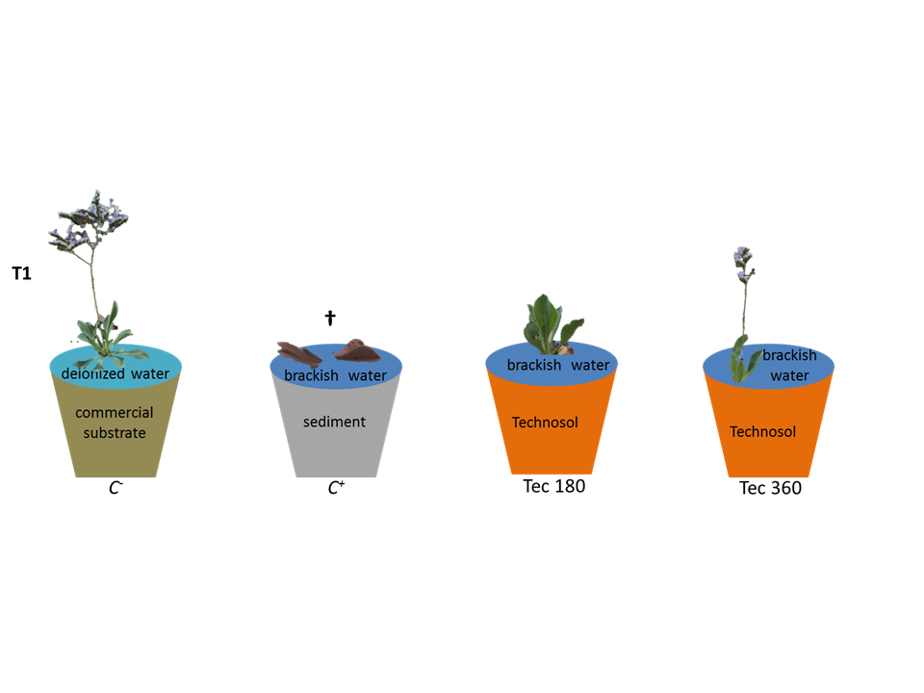
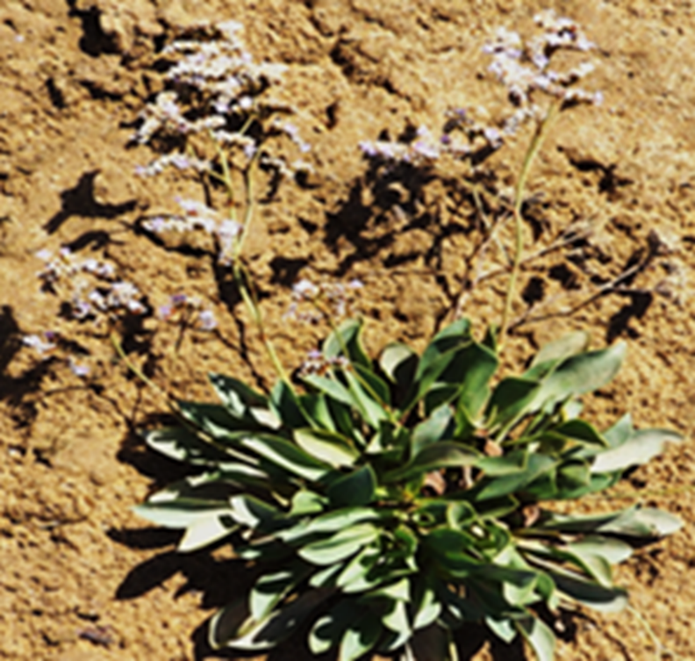


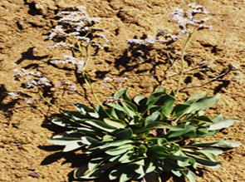
Edible Halophyte Cultivation using Saline Water and Amended Underused Soils and Sediments
XtremeVeggies
Cultivation of edible halophytes in soils unsuitable for conventional agriculture with saline water irrigation

Slide 25
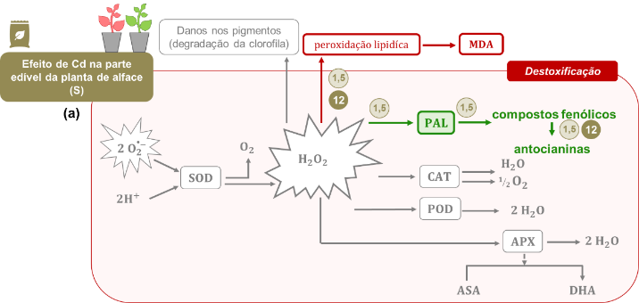
Toxic effects and accumulation of organic and inorganic contaminants in edible plants
Accumulation capacity heavy metals, metaloids and pharmaceutical compounds in several edible plants
Contamination of the food chain
Identify plant tolerant mechanisms
Identify corrective measures to reduce plant contaminant uptake (like cork powder and other organic residues)

Slide 26
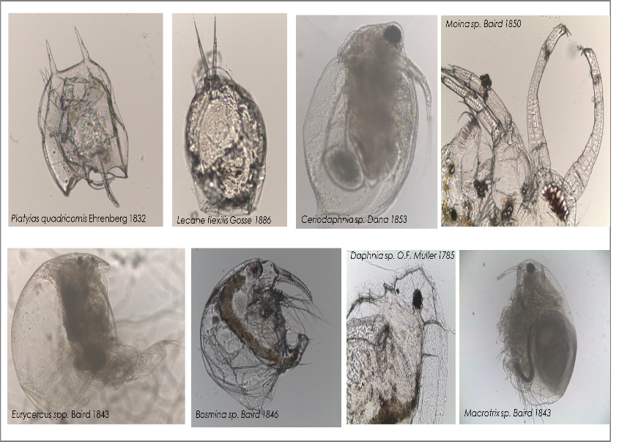
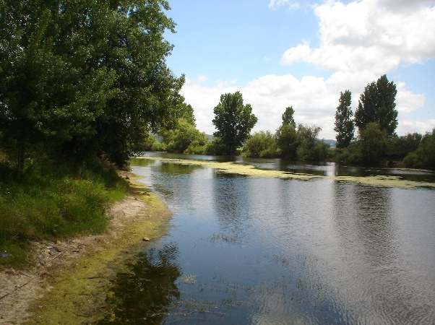

Ecological risk assessment of pesticides in freshwaters
Identification of pesticides of concern
Ecological impact of pesticide contamination in environment
Relationships between pesticides and biological effects
Biotests
Sustainable use of pesticides in agricultural ecosystems and reduction of their impact on the aquatic environment

Slide 27
Transition towards a more carbon and nutrient efficient agriculture in Europe
Nutri2cycle - http://www.nutri2cycle.eu
To assess Nitrogen, Phosphorus and Carbon flows looking into existing management techniques in different farms across Europe
Tackling the existing nutrient flow gaps in Europe that will help decrease greenhouse gas emissions, reduce soil degradation and improve EU independence for energy and nutrients.

Slide 28
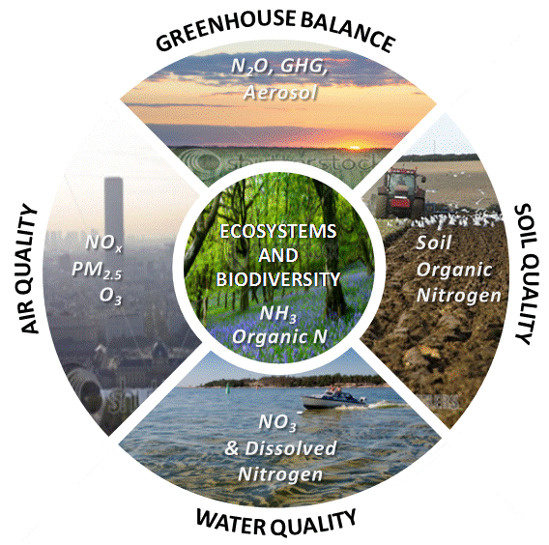




NitroPortugal EU H2020
http://www.isa.ulisboa.pt/proj/nitroportugal/
All key research areas of the nitrogen cycle identified by the European Nitrogen Assessment as cascading environmental issues:
i) Water quality,
ii) Air quality
iii) Greenhouse gases
iv) Ecosystems and biodiversity
v) Soil quality (WAGES concept)

Slide 29
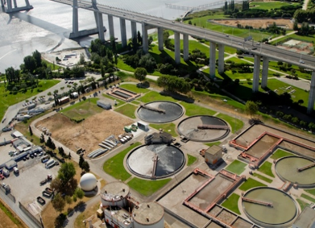
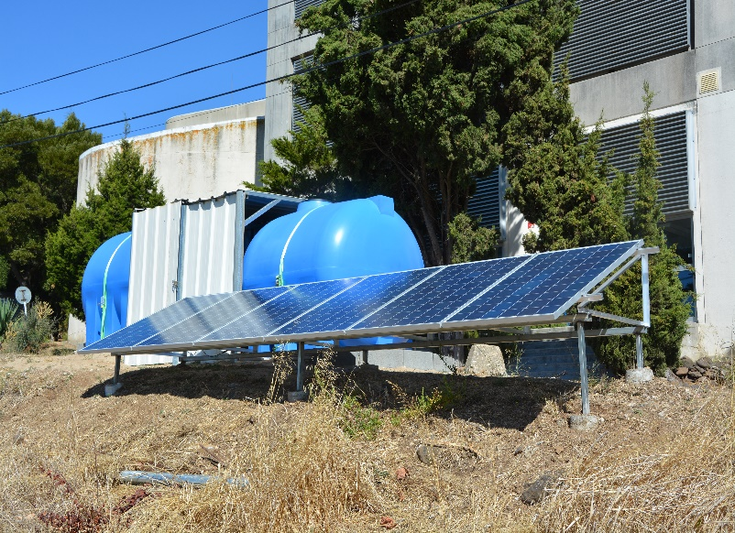
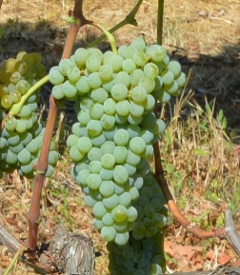
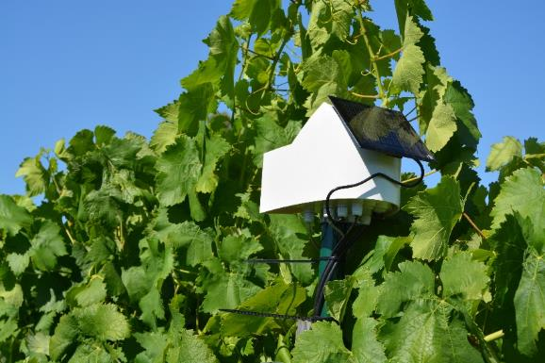
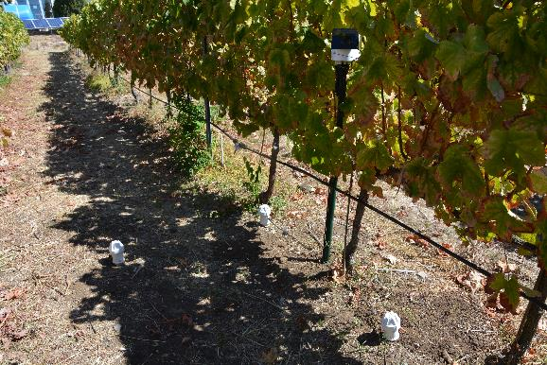

Novel Methodology for the Promotion of treated Wastewater Reuse for Mediterranean crops improvement
EU JPI: Joint Call 2015-WaterWorks 2014
Promote water and nutrientes circularity
Assess the impact of irrigation with treated wastewater on crops
Promote the use of renewable energy
Demo site @ ISA
IRSA (Bari, Italy),CIHEAM IAMB (Bari, Italy), UCLM (Albacete, Spain), ISA

Slide 30
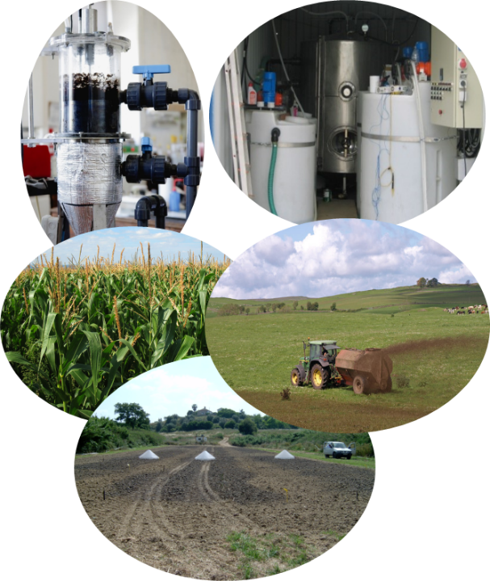

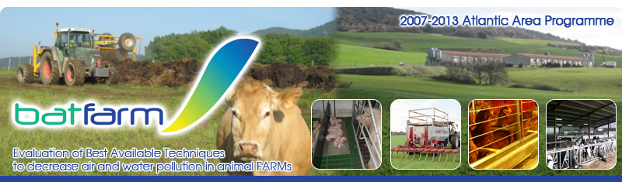
Livestock effluents: strategic approach towards agronomic and energetic valorization of flows generated in farming activity
Rural Development Projects Funds
Bioenergy from waste(anaerobic digestion, AD)
Deployment of an AD unit @ farm
Test emerging treatment technologies (e.g. BSF larvae)
Promote water and nutrientes circularity
Estimate GHG emissions and BAT implementation effect using the BATFARM software
https://www.intiasa.es/en/batfarm-software.html?lang=en_US

Slide 31
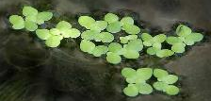
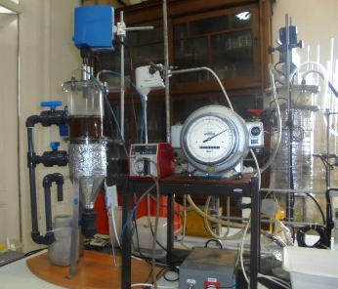
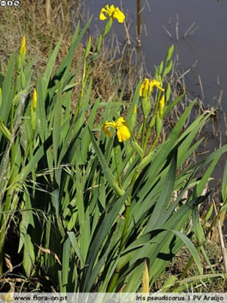
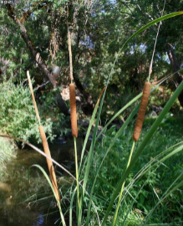
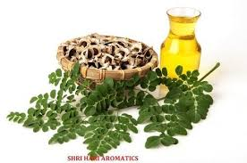
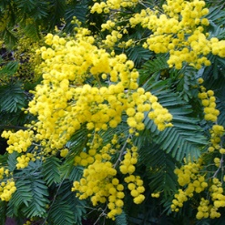
Nature based technologies for wastewater depuration
Use of plants for wastewater depuration and bioenergy recovery
Experimental constructed wetlands for compounds removal
Biocoagulants from Acacia dealbata and Moringa oleifera

Slide 32
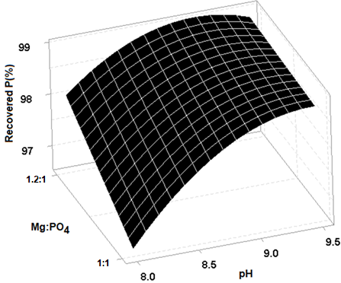
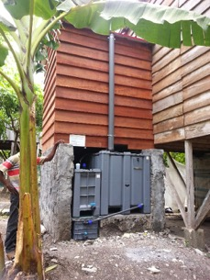





Sustainable sanitation for resources recovery
Phosphorus (P) recovery form urban wastewaters and lakes
Struvite (P/N) precipitation and P adsorption (urine and manure)
On-site resources recovery using UDT composting-biogas and fertigation
With full-scale projects in São Tome and Principe (and Lisbon)
noGrid ^{rr}
water-food-energy

Slide 33






Technical solutions for designing new fishway facilities for migratory fish
Projects FISHPASS and FISHMOVE
EU project MARS http://www.mars-project.eu/
To quantify fish swimming and jumping performance as a function of hydraulic variables
To assess the performance of fish movements and behaviour across barriers

Slide 34









RIVER AND WETLAND RESTORATION
ECOLOGICAL CORRIDOR DESIGN
EU-Projects INTERREG RICOVER and RIPIDURABLE
EU-Projects INTERREG CERES and ALBUFEIRA
To develop techniques and materials for river restoration
To predict restoration trajectories
2008
2011

Slide 35
Alguns orientadores possíveis
Engenharia do Ambiente
Ciências do do Ambiente e da Terra
Outros professores internos e externos

